Slide 1
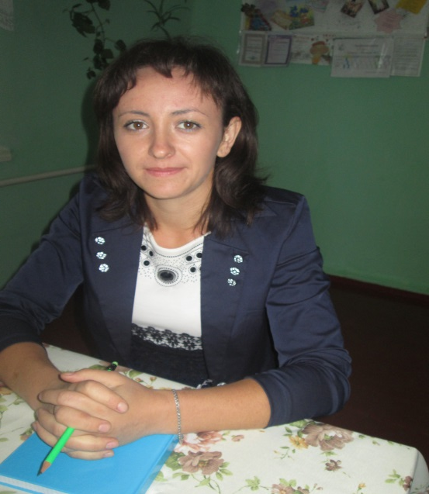
Пістоляк Леся Григорівна
Моє кредо:
Візьми промінь світла
І спрямуй його туди,
Де панує темрява...
Візьми посмішку
І подаруй її тому,
Хто так її потребує.
Візьми доброту
І яви її тому, хто сам
Не вміє віддавати.
Візьми віру
І віддай кожному,
Хто не має її.
Візьми любов
і неси її всьому світові.
- Освіта - вища;
- Назва ВУЗУ – Рівненський державний
гуманітарний університет;
- Спеціальність – «Вчитель української мови,
української та світової літератури. Практичний
психолог»;
- Кваліфікація – спеціаліст;
- Стаж : 5 років

